Slide 1

Chào mừng các con đến với tiết Toán.

Slide 2




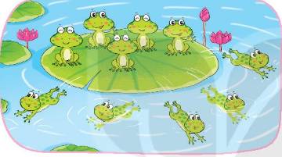
Khởi động
10 – 5 = 5

Slide 3
Bài : Số 0 trong phép trừ

Slide 4







FISHING GAME
GO

Slide 5
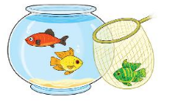


Vớt 1 con cá, còn lại mấy con cá ?
C.right
A. 2 + 1 = 3
D. 2 – 1 = 1
C. 3-1 = 2
B. 4 – 1 =3

Slide 6
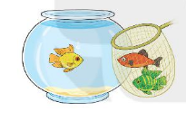
Vớt 2 con cá, còn lại mấy con cá ?
D.right
A. 2 + 1 = 3
B. 3 + 1 = 4
C. 2 – 1= 1
D. 3 – 2 = 1

Slide 7
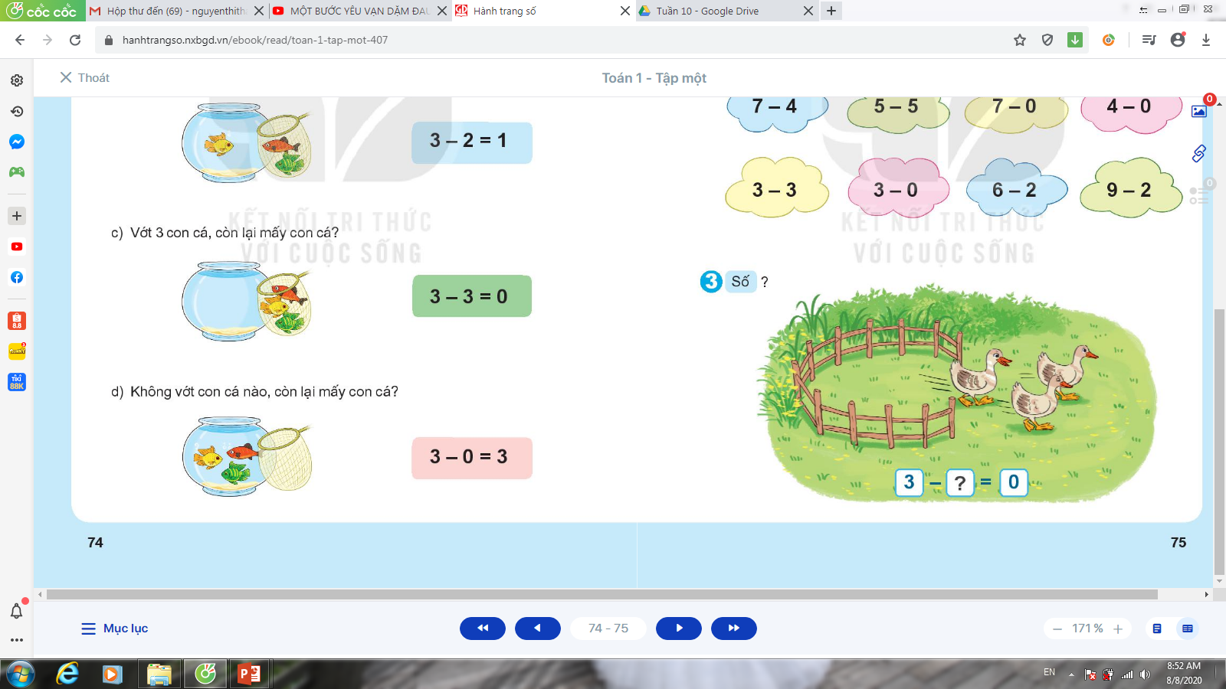
Với 3 con cá, còn lại mấy con cá ?
A.right
A. 3-3 = 0
D. 2+ 1 = 3
C. 0 + 3 = 3
B. 4 -1 = 3

Slide 8
Không vớt con cá nào, còn lại mấy con cá?
D.right
A. 3 -2 = 1
B. 1+ 2 = 3
C. 0 + 3 = 3
D. 3 – 0 =3

Slide 9
Tính nhẩm ?
5 – 0 = ?
C.right
A. 5 – 0 = 4
D. 5 – 0 = 2
C. 5 – 0 = 5
B. 5 – 0 = 1

Slide 10
7 – 7 =?
A.right
A. 0
D. 4
C. 9
B. 7

Slide 11
3 + 0 =?
D.right
A. 4
B. 5
C. 10
D. 3

Slide 12
0 + 2 =?
A.right
A. 2
D. 0
B. 6
C. 4

Slide 13
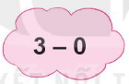
C.right
A. 5 - 5
D. 7 - 0
C. 7 - 4
B. 4 - 0

Slide 14

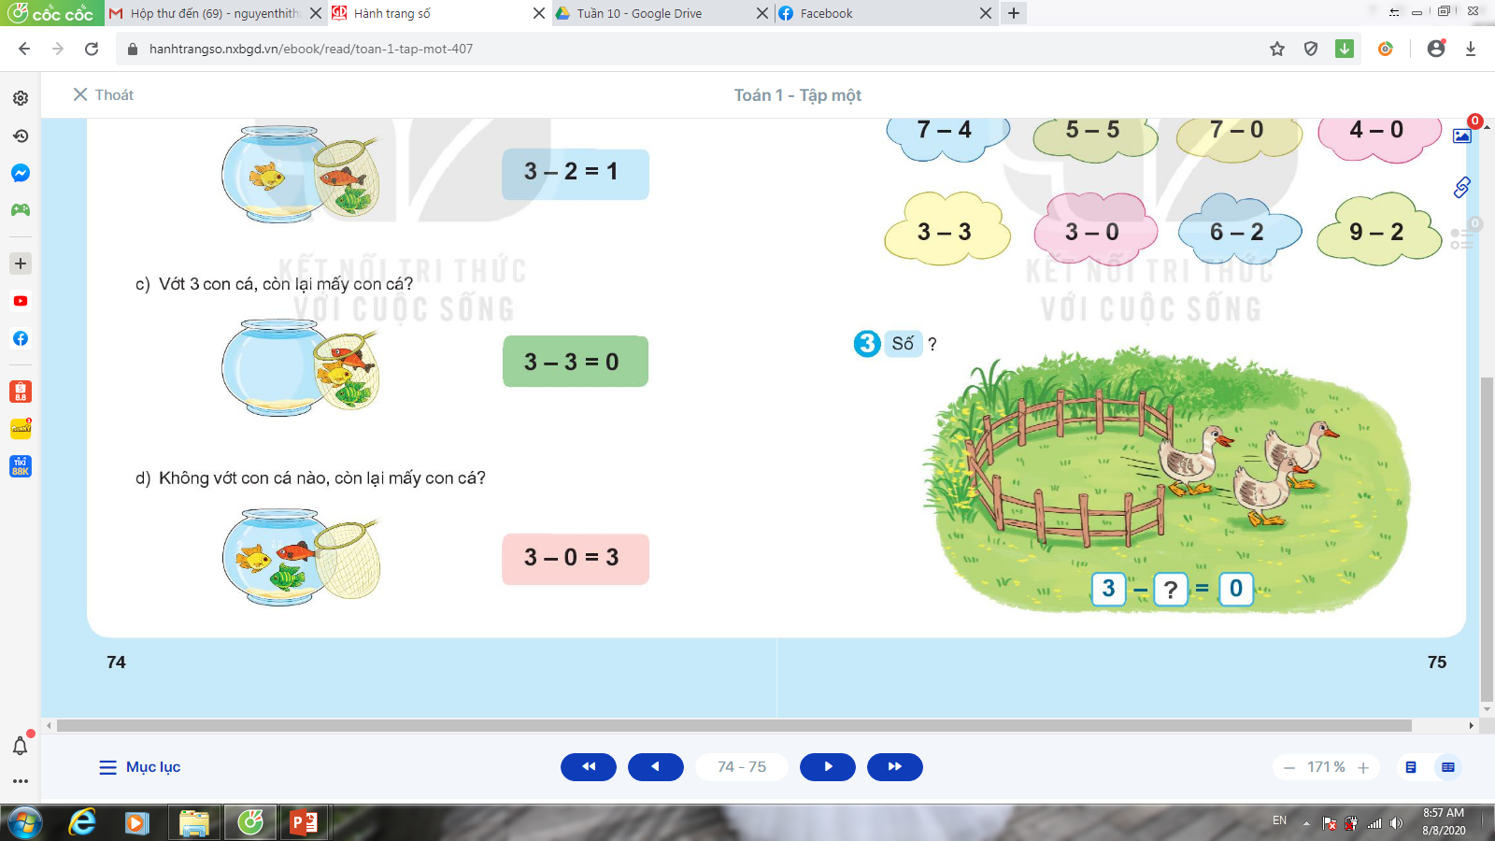
Số ?

Slide 15
Thank you

